Slide 1
Индивидуальный проект DarkHeroes
Город:
Площадка:
Учащийся:
Преподаватель:
Дата:
Красноярск
МБОУ Гимназия №14
Кислов Лев Сергеевич
Сокольская Мария Александровна
27 мая 2016г.

Slide 2
Цель проекта: создать игровое приложение в жанре: ролевая карточная игра.
Приложение создано для любой возрастной категории и
для людей, которым интересны игры в данном жанре.
Основные возможности приложения:
Создание и изменение игровой колоды.
Игровой процесс, позволяющий взаимодействовать с картами.

Slide 3
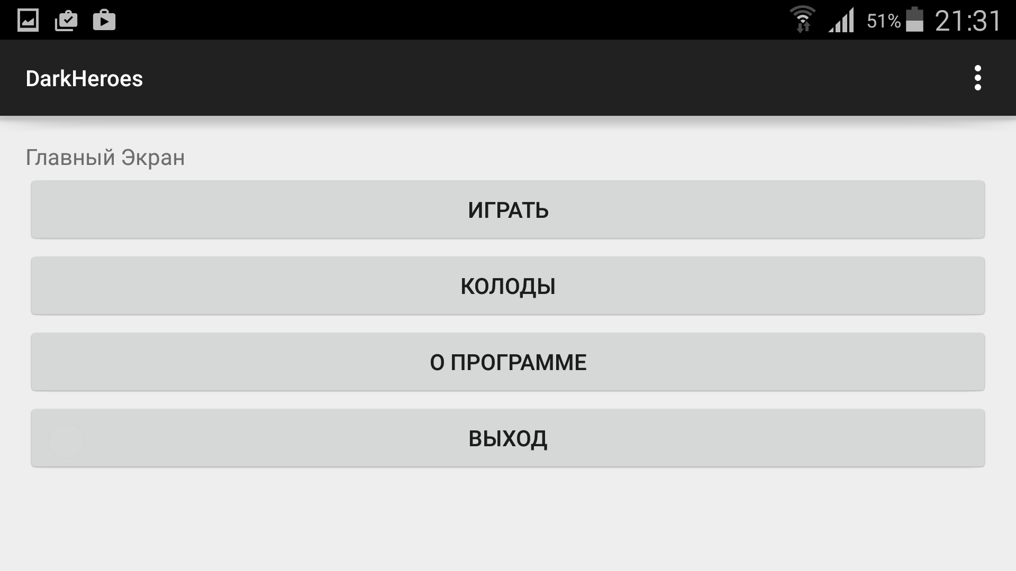
Главное меню

Slide 4
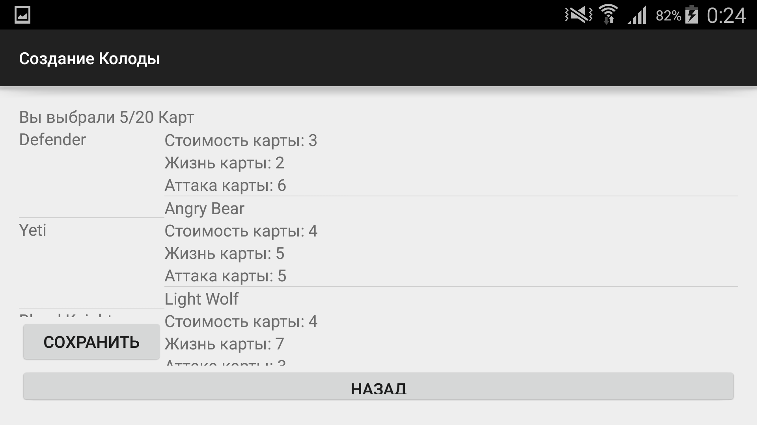
Создание и изменение игровой колоды

Slide 5
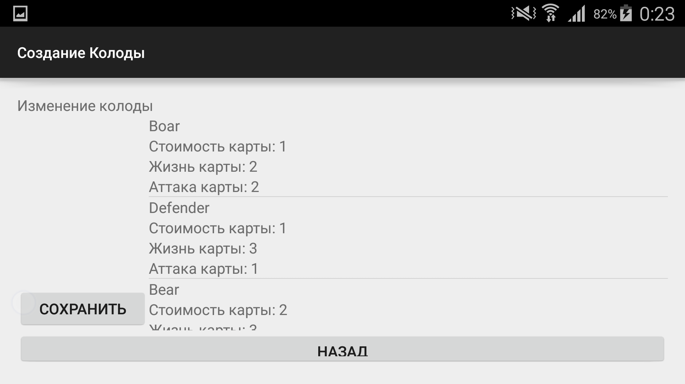
Создание и изменение игровой колоды

Slide 6
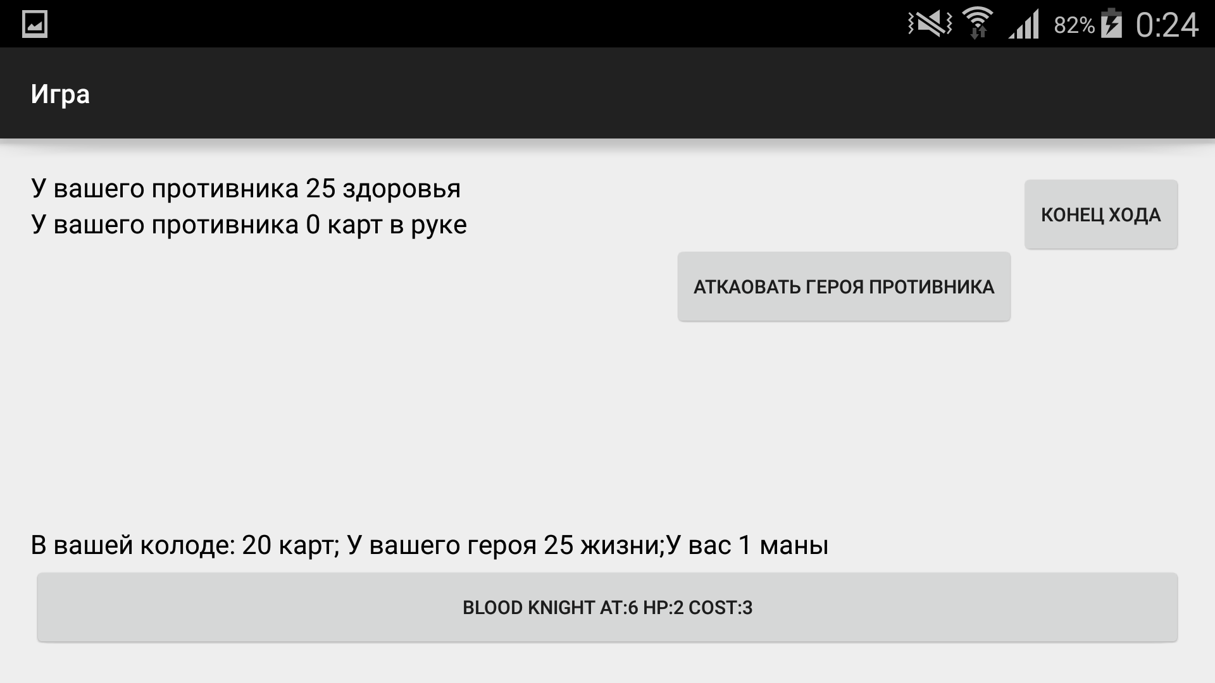
Игровой процесс

Slide 7
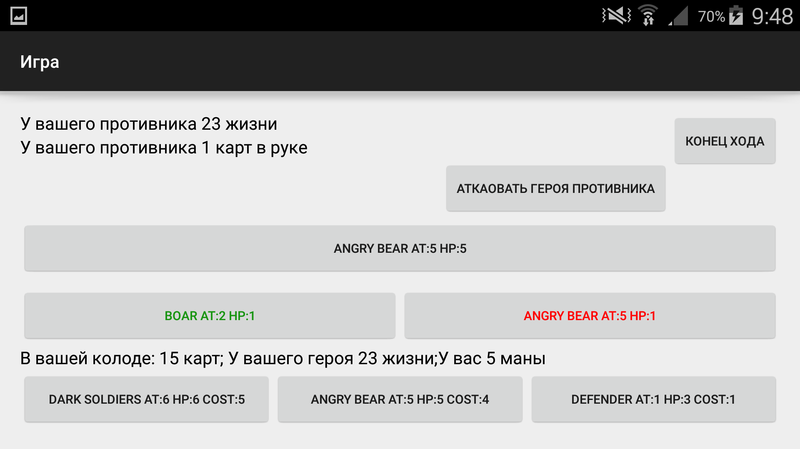
Игровой процесс
Зеленый -
карта может атаковать
Красный -
Карта не может атаковать

Slide 8
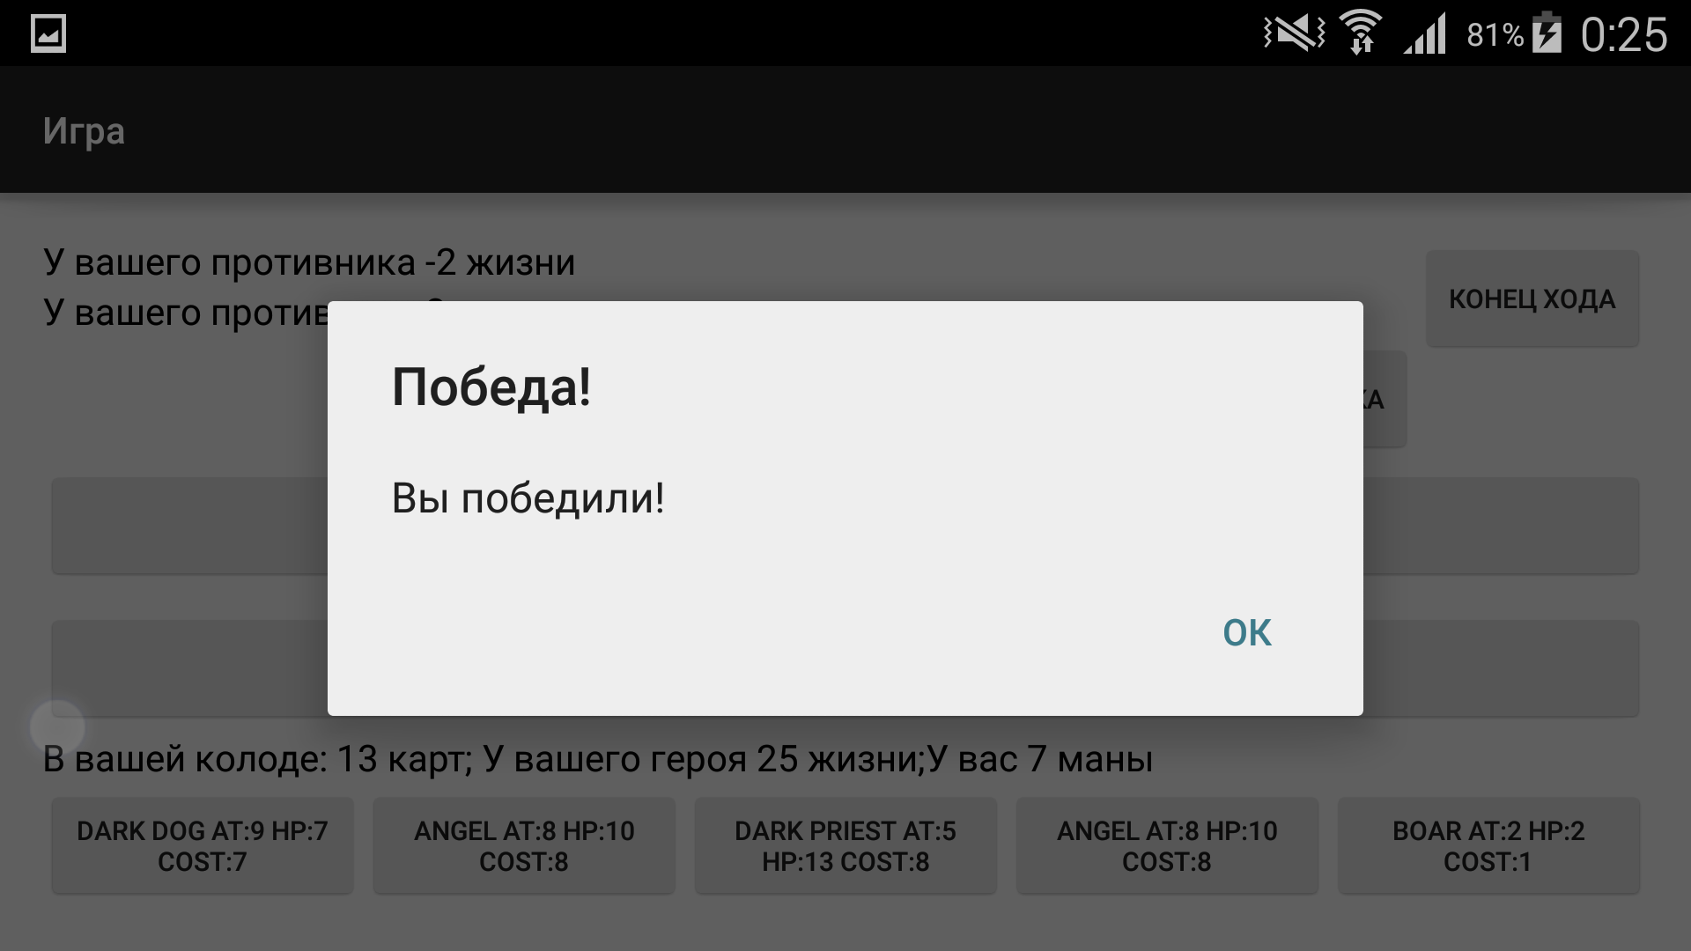
Игровой процесс

Slide 9
Диаграмма классов
Игровой процесс
Игровой процесс
Heroes(Players)
Game
Игровой процесс
Игровой процесс
Игровой процесс
DataBase
Deck
Opponent
Игровой процесс
Cards

Slide 10
Особенности приложения
В приложении используется база данных SQLite, позволяющая хранить в ней карты для последующего использования.
Реализован игровой процесс с искусственным интеллектом, который выступает в роли оппонента, может выпускать карты на поле, и взаимодействовать с ними.
Случайная генерация карт в “руке”, из вашей колоды во время игры.
Возможность создавать вашу собственную колоду из 20 карт.

Slide 11
План развития проекта
Расширить выбор карт.
Добавить систему классов.
Добавить сетевой режим игры.
Дополнить графическую часть игры.
Улучшить искусственный интеллект.

Slide 12
Спасибо за внимание!

